Slide 1


발표일자 : 2020. 10. 23
산학 프로젝트 1-02
이상호 교수님
대학생 목표 관리를 위한 ‘Have it’ 어플리케이션
발표영상 : https://www.youtube.com/watch?v=KWWrCRDxS7w
2018038017 이송이
2018038019 최승혜
2018038042 이주영

Slide 2


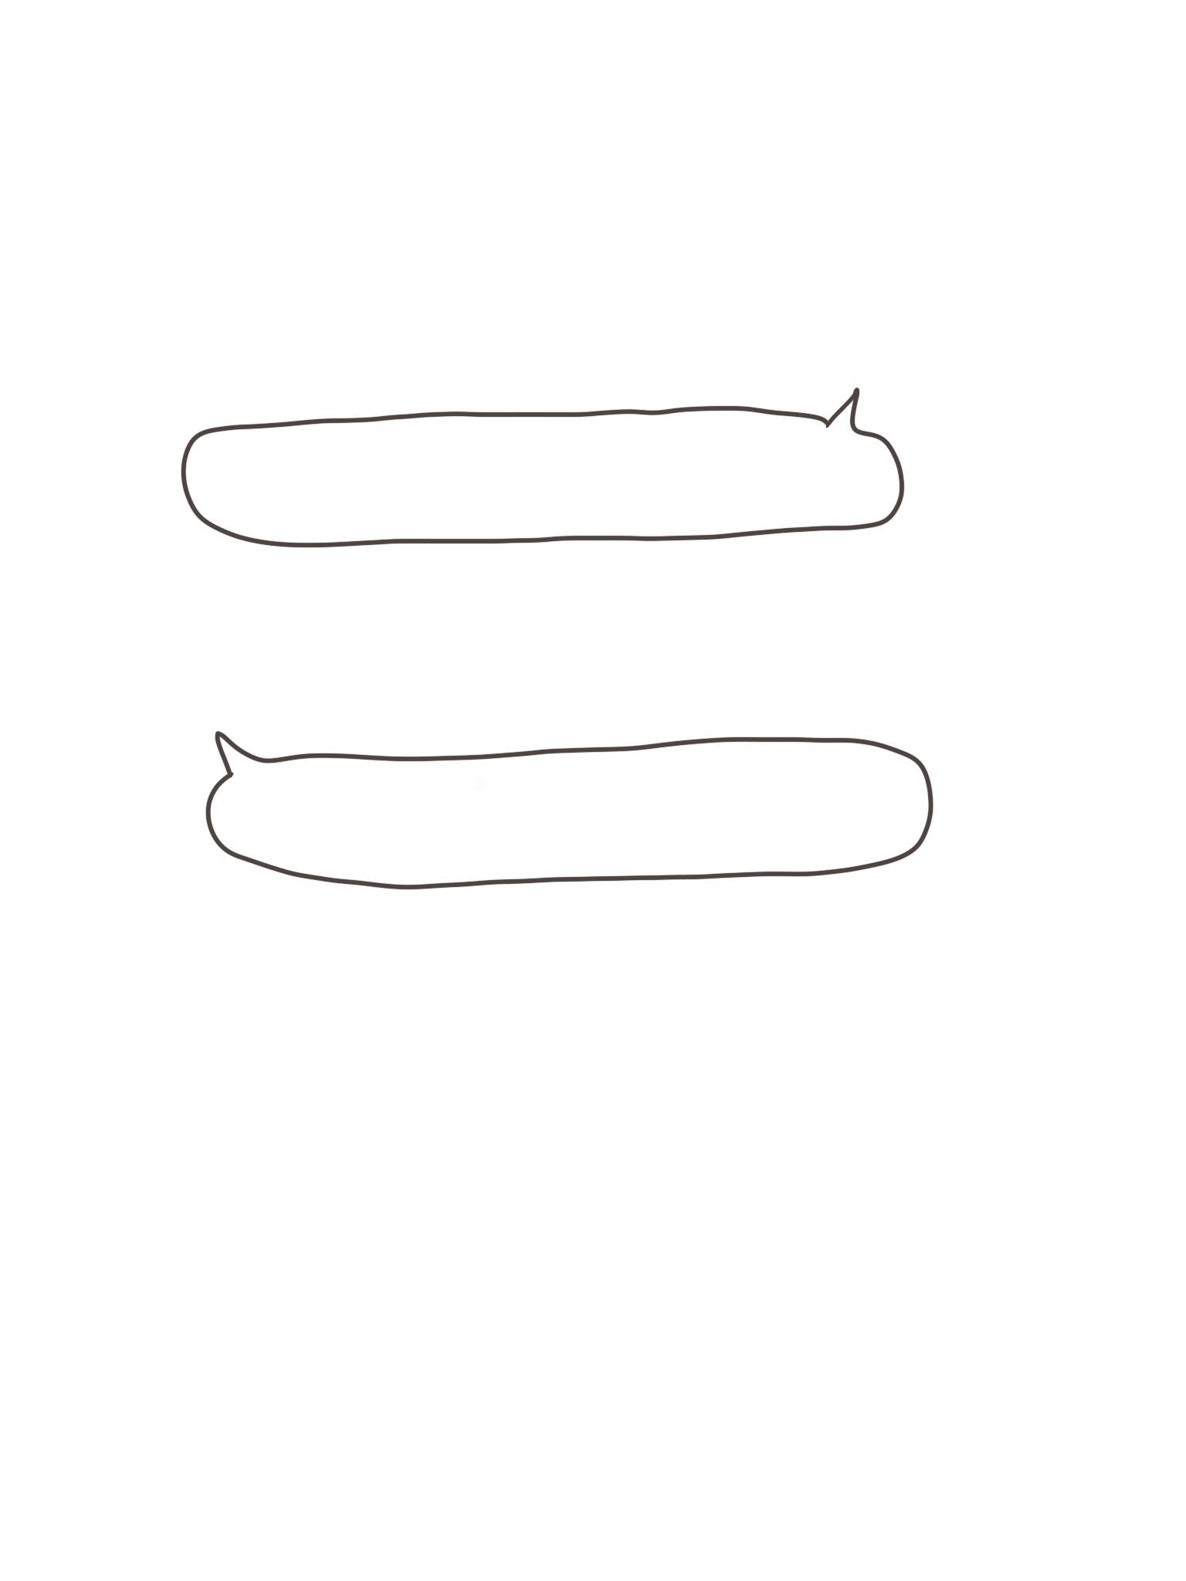

INDEX
1. 팀 소개
2. 프로젝트 소개
3. 개발 환경 및 계획

Slide 3

1. 팀소개

Slide 4



01. 팀 소개
Team Name : Mustard
2018038019 최승혜
일정 관리
오픈소스, 자료 정리
목표 설정 및 관리 기능 구현
2018038042 이주영
기획 총괄
DB 관리
회원 관리 기능 구현
2018038017 이송이
문서 관리
UI 설계 및 구현
공유 기능 구현

Slide 5
2. 프로젝트 소개

Slide 6
02. 프로젝트 소개
‘Have it’ 서비스는 PDCA Cycle을 통해 계획을 효과적으로 관리하고
공유 기능을 통해 다른 사람과 이를 공유하여 공동체를 형성함으로써 성취도를 높이는 스마트폰용 앱이다.
#안드로이드_플랫폼 #모바일_앱 #목표_설정 #목표_공유 #목표_달성
Goal
이송이
다양한 문서 구성과 작성법 학습
대학생들이 자신들의 성취하고 싶은 목표를 명확하게 설정하고 그를 달성하기 위한 자신만의 계획을 세운 후 관리하여 시간을 효율적으로 사용하도록 돕는 프로그램을 만들고자 한다.
최승혜
소프트웨어 설계, 개발도구 학습
이주영
어플리케이션 개발 능력 향상

Slide 7
02. 프로젝트 소개 – 선행기술 조사 ( 논문 )
목표 달성 척도 활용 효과에 대한 평가 (서지연, 2019)
목표 달성 척도 활용의 5가지 장점
융통성 (adaptability)
다용성 (versatility)
상호성 (mutuality)
비교성 (comparability)
측정 정확성 (measurement over time)
2. 포인트 제도의 문제점과 개선방안: 소비자의 이용 및 활용도 측면에서 (고재운, 2008)
포인트 제도와 소비자의 상관관계
보다 싼 가격으로 물건을 구매하여 만족감을 준다.
포인트를 현금으로 바꾸는 캐쉬백을 제공한다.
포인트를 교묘하게 이용하여 사용자에게 손해를 입힐 수 있다.

Slide 8
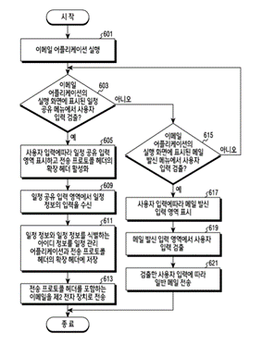
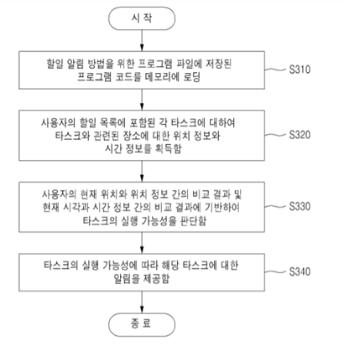
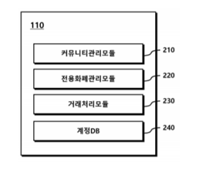
02. 프로젝트 소개 – 선행기술 조사 ( 특허 )
사용자의 할 일 목록에 대한 알림을 제공하는 방법 및 시스템 (10-2019-7020275)
일정 공유 방법 및 이를 지원하는 전자 장치 (10-2016-0152733)
커뮤니티 내에서 가치를 공유하고 거래하는 기술 (10-2018-0076222)
(10-2018-0076222)
(10-2019-7020275)
(10-2016-0152733)

Slide 9
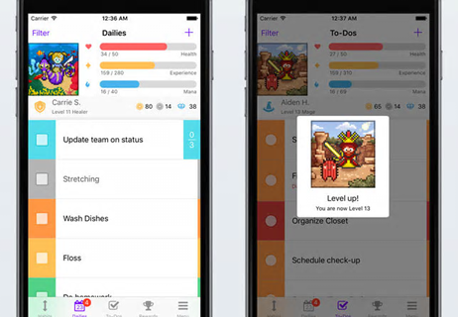
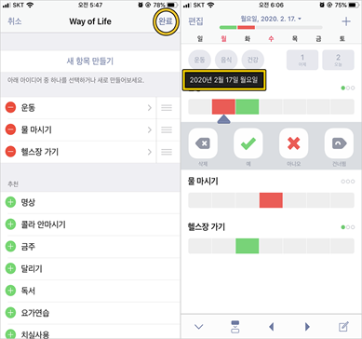
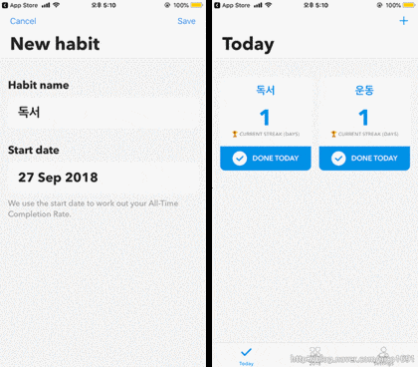
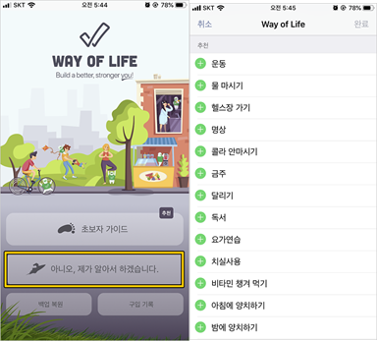
02. 프로젝트 소개 – 선행기술 조사 ( 상용제품 )
하비티카(Habitica)
Way of life
Super habit tracker & streaks
“ 새로운 방식의 동기부여와 보상제도＂
“한 주간의 진행상황이 한눈에 보이는 UI”
“해빗 트래커 본연의 기능에 집중＂

Slide 10

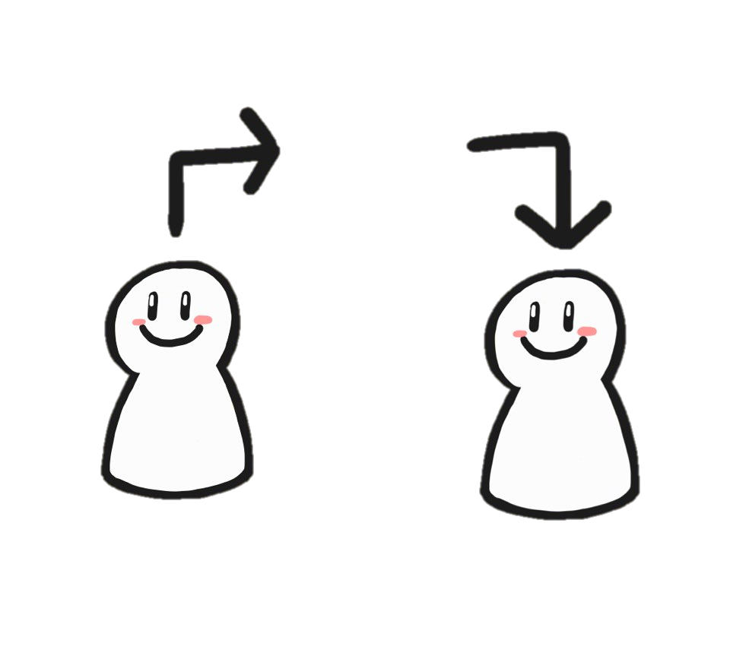



02. 프로젝트 소개 – 주요 기능 도출
목표 설정
사용자가 원하는 목표를
상위, 하위 목표로 나누어 설정할 수 있다.
목표 공유
사용자의 목표를 공개할 수 있다.
공개된 목표를 카피할 수 있다.
firebase
알람 설정
반복적인 루틴에 대해
알람 설정을 할 수 있다.
포인트 제도
목표 달성 또는 공개 시 포인트를 획득한다.
목표 카피 시 포인트를 소모한다.

Slide 11
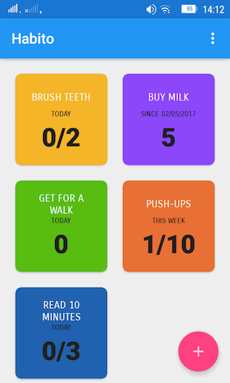
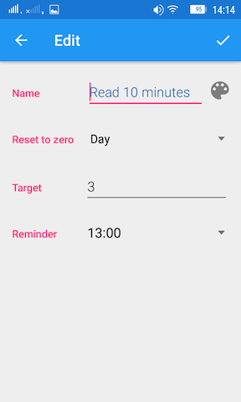
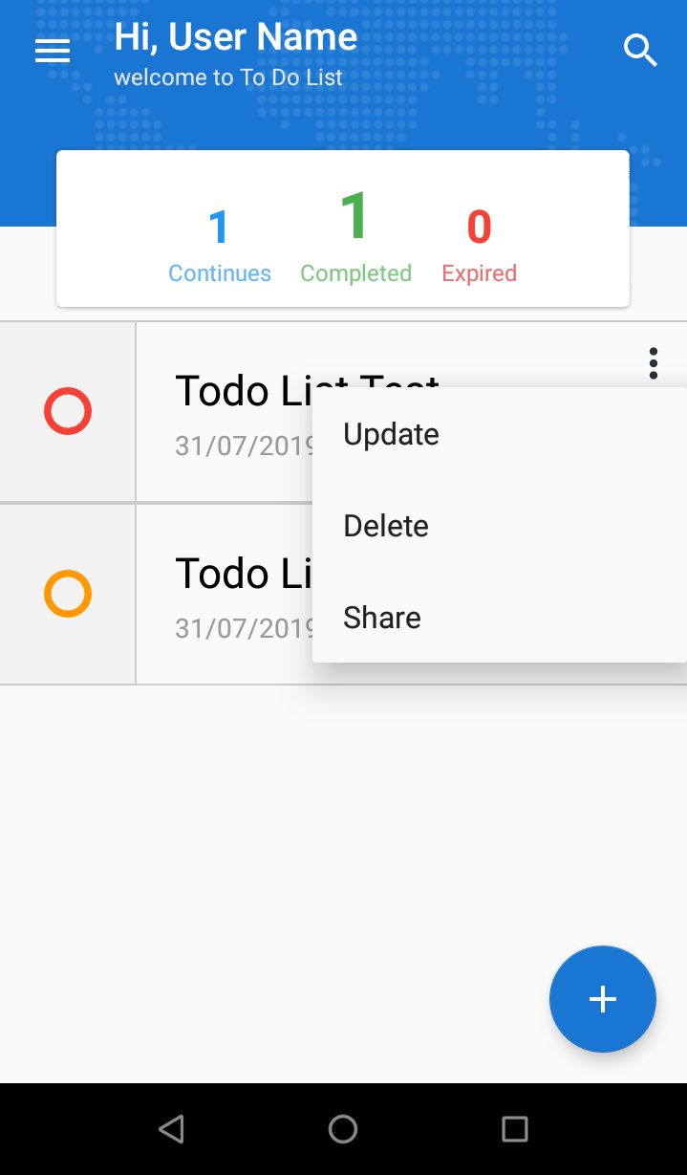
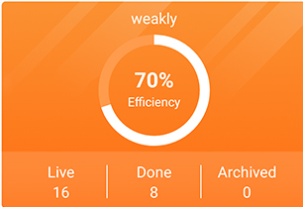
02. 프로젝트 소개 – 오픈소스 활용
https://github.com/mohamedebrahim96/ToDoListZIRO
목표의 성취도를
비율로 나타내는 기능
https://github.com/ivan-magda/Habito
https://github.com/mustafaynk/todolist
https://kmshack.github.io/AndroidUICollection/
기타 다양한 UI Open Source 참조
설정한 목표가 한 눈에 보이는
카드 뉴스 타입의 리스트와
알람 설정 기능
목표 추가 / 수정 / 삭제 기능

Slide 12





02. 프로젝트 소개 – 오픈소스 활용

Slide 13
3. 개발 환경 및 계획

Slide 14
03. 개발 환경 및 계획
[ 하드웨어 개발 환경 ]
CPU
Intel i5 이상
[소프트웨어 개발 환경 ]
RAM
권장 8GB
OS
Microsoft Windows
10, 8.1, 8, 7
Mem
권장 4GB
개발
환경
Android Studio Virtual Device
Firebase Firestore
Git
Trello
해상도
최소 1280 × 800
[ AVD 개발 환경 ]
OS
Android 4.2(Jelly bean) 이상
개발
도구
Android Studio
Size
6.3”
해상도
1440 × 2960
개발
언어
JAVA
DPI
560 dpi

Slide 15

03. 개발 환경 및 계획
Iteration
Agile 방법론
기능 수정
피드백 반영
1 Week
Sprint
1~2 Month
Goals
Ideas
Plan
Launch

Slide 16
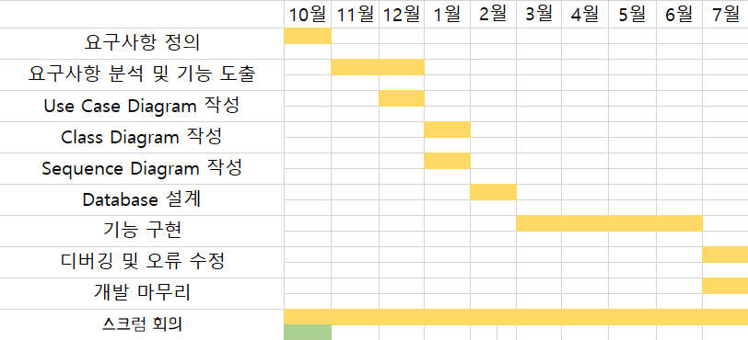
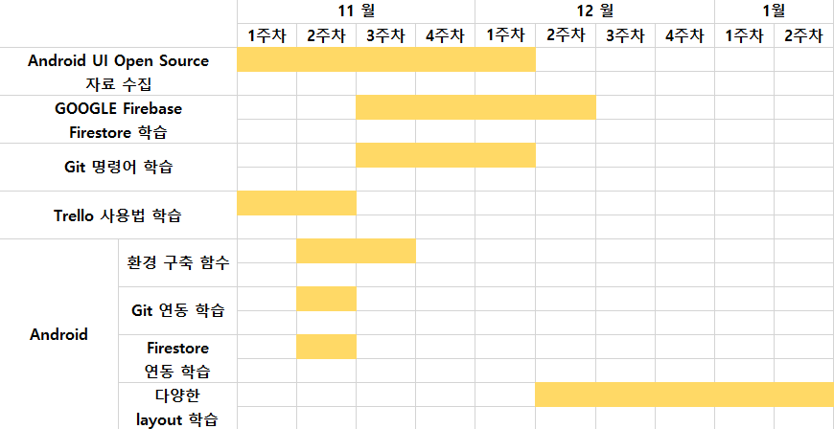
03. 개발 환경 및 계획

Slide 17
Thank you for listening

